Slide 1
ESTATÍSTICA PARA ANÁLISE DE DADOS
COM PYTHON
Prof. Luciano Galdino

Slide 2
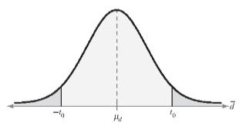
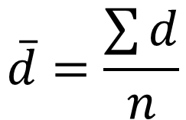
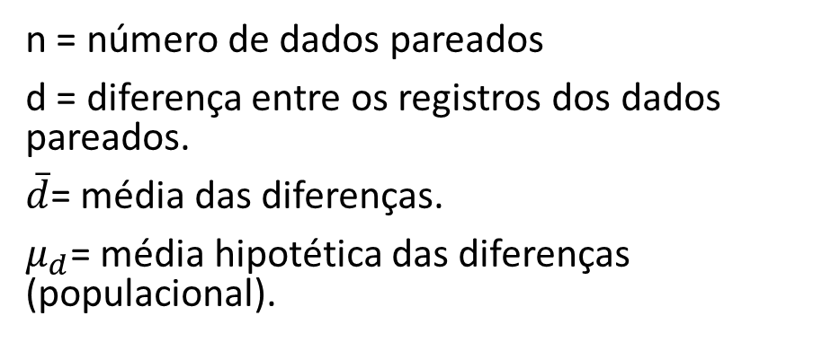

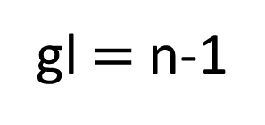
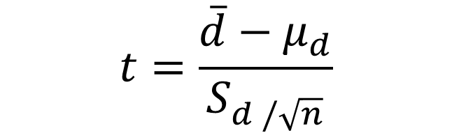
Testes de hipóteses amostras dependentes
Teste t para diferença entre médias de amostras dependentes (Teste t pareado).
Condições:
Amostras aleatórias.
Amostras dependentes.
Ambas populações normalmente distribuídas.
$$d=x_{1}−x_{2}$$
$$t=\frac{\overline{d}−μ_{d}}{S_{d /\sqrt{n}}}$$
n = número de dados pareados
d = diferença entre os registros dos dados pareados.
$\overline{d}$= média das diferenças.
$μ_{d}$= média hipotética das diferenças (populacional).
$$\overline{d}=\frac{\sum{d}}{n}$$
gl$=$n-1

Slide 3
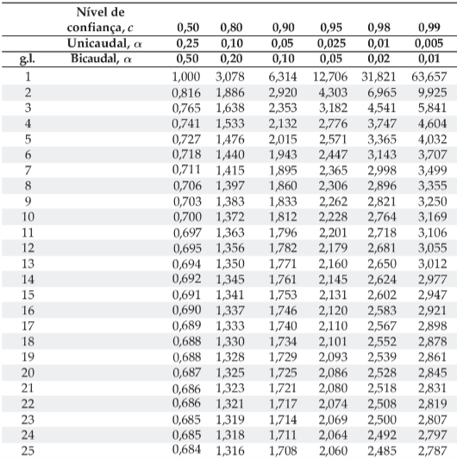
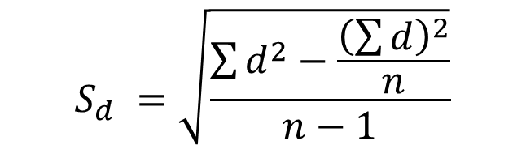
Desvio padrão
$$S_{d} =\sqrt{\frac{\sum{d^{2}}−\frac{{\left(\sum{d}\right)}^{2}}{n}}{n−1}}$$

Slide 4


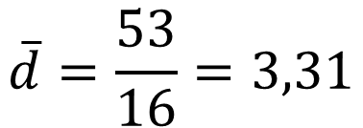
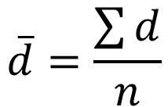
Exemplo 1: Um estudante quer analisar o seu desempenho comparado ao ano anterior nos resultados de 16 provas ao longo do ano, conforme tabela a seguir. Há evidências suficientes para concluir que o desempenho do estudante mudou? Considere distribuição normal e nível de significância 0,01.
Nota ano anterior | Nota ano atual | d | d²
60 | 56 | 4 | 16
54 | 48 | 6 | 36
78 | 70 | 8 | 64
84 | 60 | 24 | 576
91 | 85 | 6 | 36
25 | 40 | -15 | 225
50 | 40 | 10 | 100
65 | 55 | 10 | 100
68 | 80 | -12 | 144
81 | 75 | 6 | 36
75 | 78 | -3 | 9
45 | 50 | -5 | 25
62 | 50 | 12 | 144
79 | 85 | -6 | 36
58 | 53 | 5 | 25
63 | 60 | 3 | 9
Soma |  | 53 | 1581
Nota ano anterior | Nota ano atual
60 | 56
54 | 48
78 | 70
84 | 60
91 | 85
25 | 40
50 | 40
65 | 55
68 | 80
81 | 75
75 | 78
45 | 50
62 | 50
79 | 85
58 | 53
63 | 60
$$H_{0}: μ_{d}=0$$
$$H_{a}: μ_{d}≠0$$
$$\overline{d}=\frac{\sum{d}}{n}$$
$$\overline{d}=\frac{53}{16}=3,31$$

Slide 5
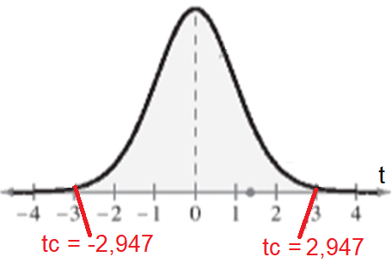
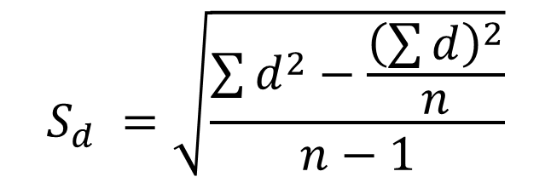

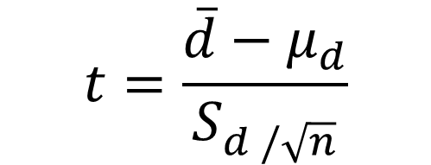
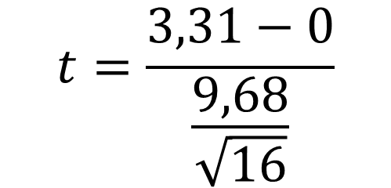


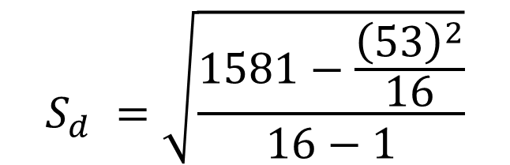

$$S_{d} =\sqrt{\frac{\sum{d^{2}}−\frac{{\left(\sum{d}\right)}^{2}}{n}}{n−1}}$$
$$t=\frac{\overline{d}−μ_{d}}{S_{d /\sqrt{n}}}$$
$$S_{d} =\sqrt{\frac{1581−\frac{{\left(53\right)}^{2}}{16}}{16−1}}$$
$$t=\frac{3,31−0}{\frac{9,68}{\sqrt{16}}}$$
$$t=1,37$$
$$S_{d} =9,68$$
$$H_{0}: μ_{d}=0$$
Conclusão:
Com nível de confiança de 0,99, não há evidências para afirmar que o desempenho do estudante mudou.
$$H_{a}: μ_{d}≠0$$

